Slide 1

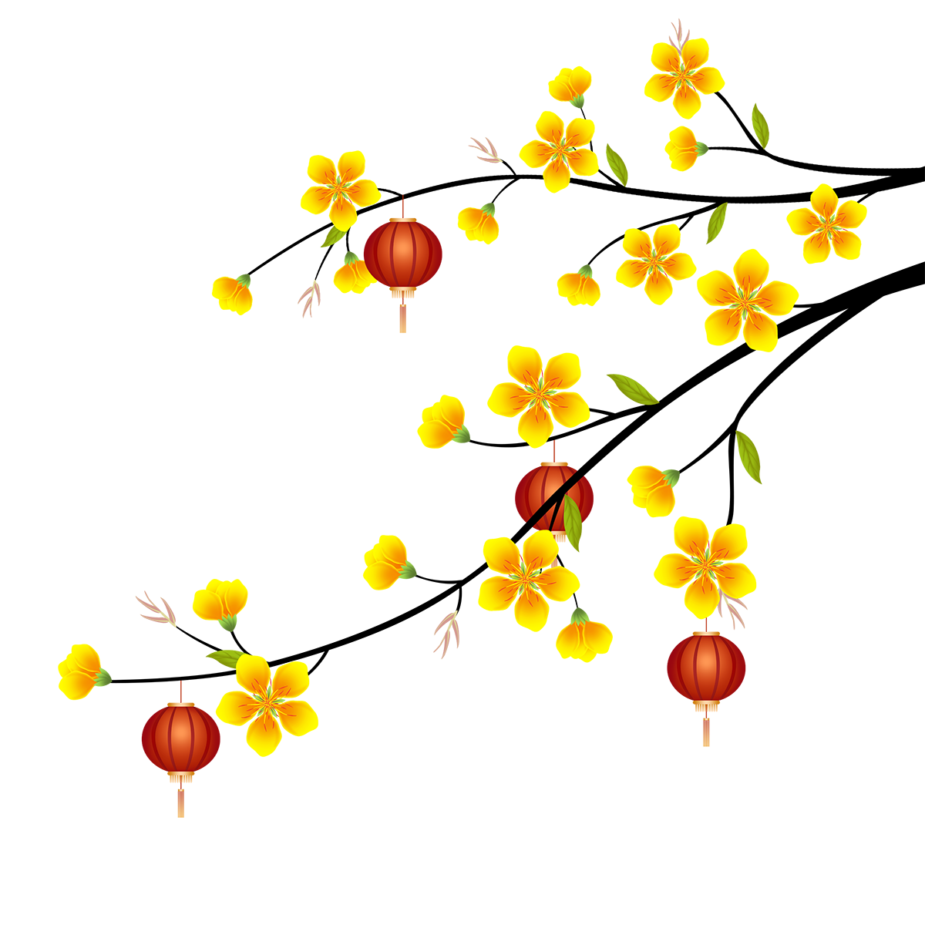
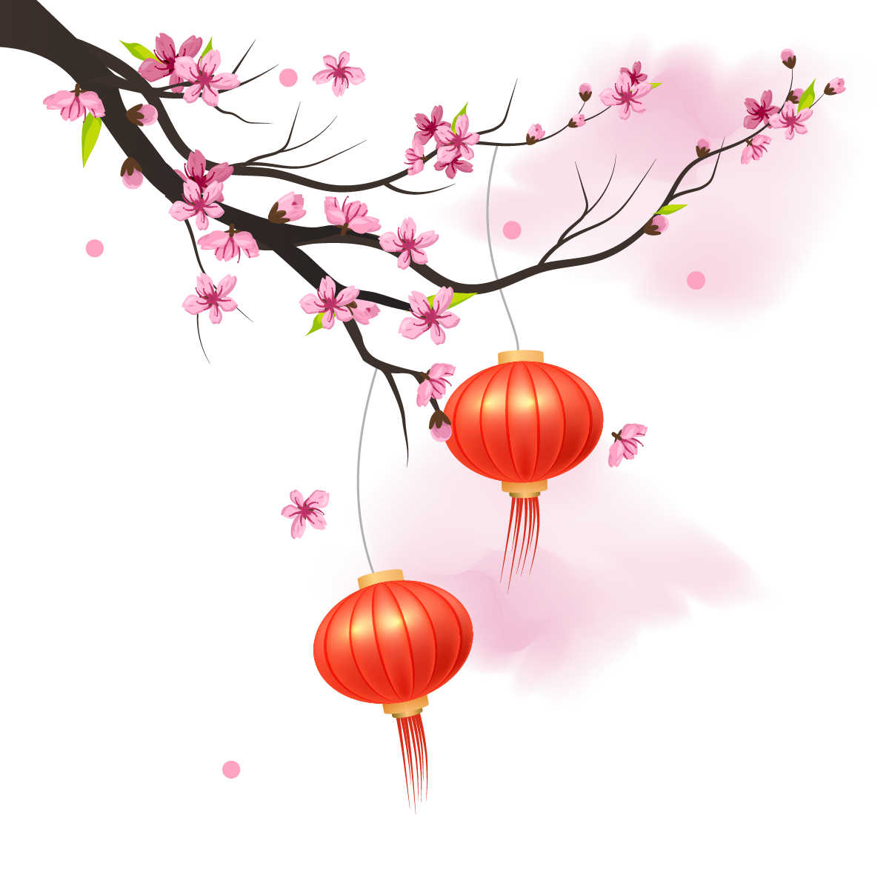
TRÒ CHƠI
HÁI LỘC ĐẦU XUÂN

Slide 2
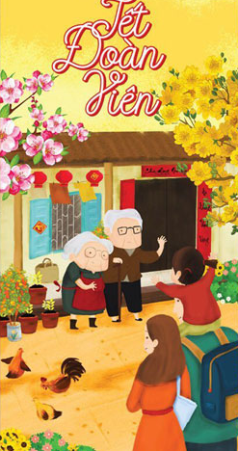
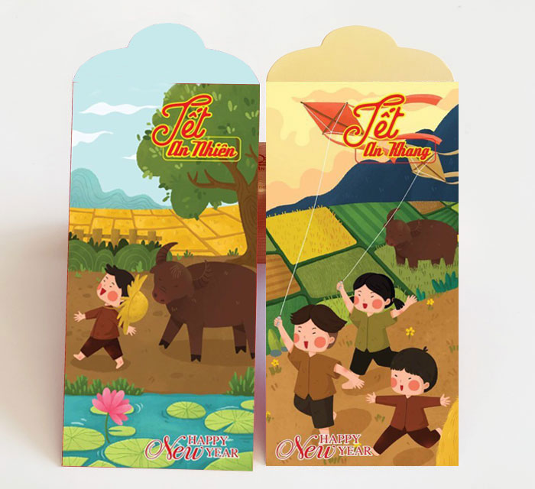
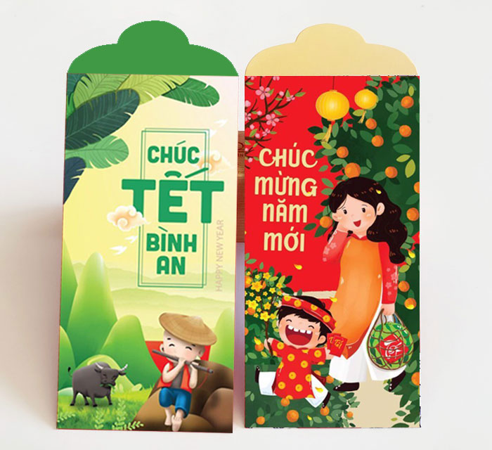
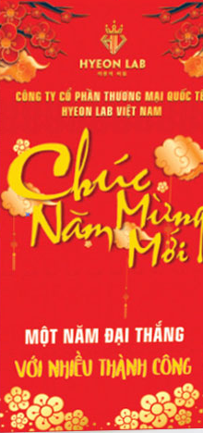
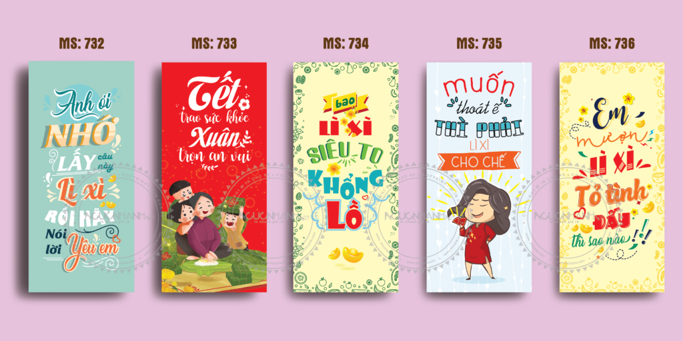
HÁI LỘC ĐẦU XUÂN

Slide 3
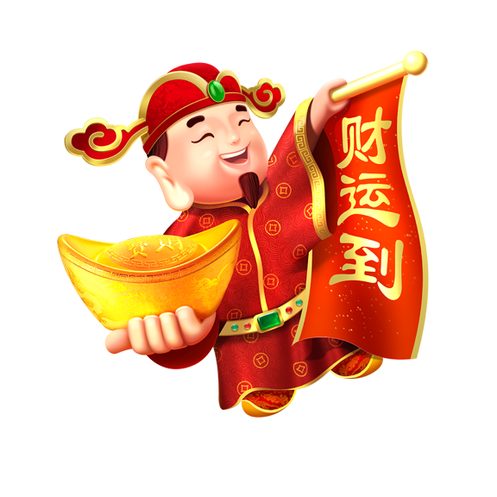
Mùng 3 là Tết gì?
Tết Cha
Tết Mẹ
Tết Thầy
Tết trồng cây
HOME

Slide 4
Năm 2022 theo Âm lịch gọi là năm gì?
Bình Dần
Nhâm Dần
Giáp Dần
Mậu Dần
HOME

Slide 5
Phong tục dân gian nào sẽ mang lại may mắn, tài lộc cho chủ nhà vào ngày Tết?
Mừng tuổi
Xông nhà
Đón giao thừa
Chúc Tết
HOME

